Slide 1
Ensayo
La palabra ensayo proviene del latín exagium que significa acto de pensar.
Es un escrito breve o muy largo, en prosa o en verso.
Expone con palabras propias, hace un análisis crítico y/o comenta un tema con profundidad, madurez y emoción.
Es una interpretación personal de un tema Filosófico-Histórico, etc.
Plantea cuestiones y señala rumbos. No asienta soluciones.
No sigue un orden riguroso.
CARACTERÍSTICAS
Estructura: Posee tres partes: introducción, desarrollo y conclusiones.
Extensión: Generalmente corto, pero su extensión puede ser variable: desde tres párrafos, hasta un libro.
Estilo: cuidadoso, elegante, ameno.
Tono: Profundo, poético, humorístico, satírico, retórico, etc.
Lo más importante de un ensayo: Que tenga imaginación, sensibilidad y emoción.
Notes:
1

Slide 2
¿Qué escribo en cada párrafo?
Funciones de los párrafos:
SUGERENCIAS IMPORTANTES:
Primero debe ser introductorio: ¿De qué tratarás? ¿Cómo lo defines? ¿Cuál es tu propósito? ¿Por qué es importante? ¿Para quién? ¿Qué se te dificultó? ¿Cómo lo superaste? ¿Qué se te facilitó? Anuncia con pocas palabras los subtemas que vas a desarrollar.
El segundo o los siguientes párrafos. Deben presentar el desarrollo del objeto de estudio. En ellos anota datos específicos, muy precisos, del tema que vas a tratar.
El último párrafo debe presentar las conclusiones: resumen, invitación, compromiso, con efecto de sembrar dudas. Retoma la idea central y redacta con ella una expresión que impacte al lector. Recuerda escribir pocas conclusiones con frases cortas y vocabulario directo.

Slide 3
¿Y el título?
Que sea informativo, pero misterioso, atrayente.
Recuerda: en la conclusión, puedes hacer un resumen, una invitación, o un
compromiso, o con el título elabora una frase u oración que impacte fuertemente
al lector o bien, mediante preguntas, deja sembradas algunas dudas;
pero recuerda que solamente debes tomar par a las conclusiones los temas o
subtemas que ya trataste en el desarrollo del trabajo.
AUTOEVALUACIÓN
Reescritura de tu ensayo
Recuerda revisar y hacerte responsable de la corrección gramatical
del texto (ortografía, distribución en el papel, repetición de ideas o
palabras, etc.

Slide 4
Para presentar el Ensayo Final:
Programa Word
Letra Arial 12
Margen Normal (justificado)
Interlineado 1.5
Extensión de 6 a 10 cuartillas (sin incluir portada y referencias)
Para las citas:

Slide 5
Cómo realizar citas textuales y bibliografías con el estilo APA
Lic. Dulce de la Torre
Actualizado julio 2009

Slide 6

¿Qué es APA?
Es el estilo de la American Psychological
Association para escribir documentos,
monografías y trabajos de investigación
1

Slide 7
Estilo
Cuando se elige un estilo se siguen sus reglas en TODO el documento.
Este curso comprende sólo el siguiente tema:
Cómo dar crédito a los autores
Citas textuales
Bibliografía
2

Slide 8
Citas textuales
¿ Qué es una cita textual ?
Son frases que nos indican el pensamiento del autor, las cuales las escribimos
idénticas
Son útiles para fundamentar las ideas u opiniones de un escritor en un trabajo de
investigación
A estas frases, también les llamamos
CITAS EN EL TEXTO
3

Slide 9
Citas en el texto
¿ Cómo citar ?
Al citar proporcionar siempre:
  Apellido del autor
  Año de publicación
  Página específica del texto
4

Slide 10

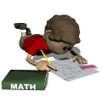
Citas en el texto.
¿ Cómo se incluyen en un texto ?
Dependiendo del número de palabras es el formato
que se utilizará para acomodar el texto
5

Slide 11
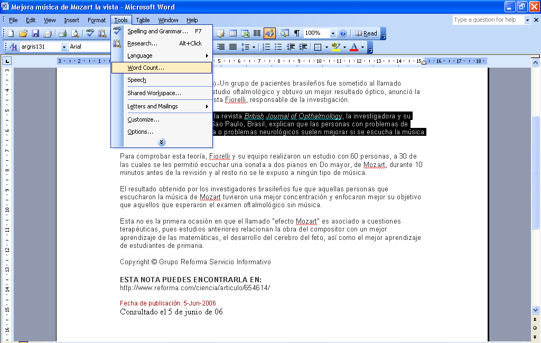
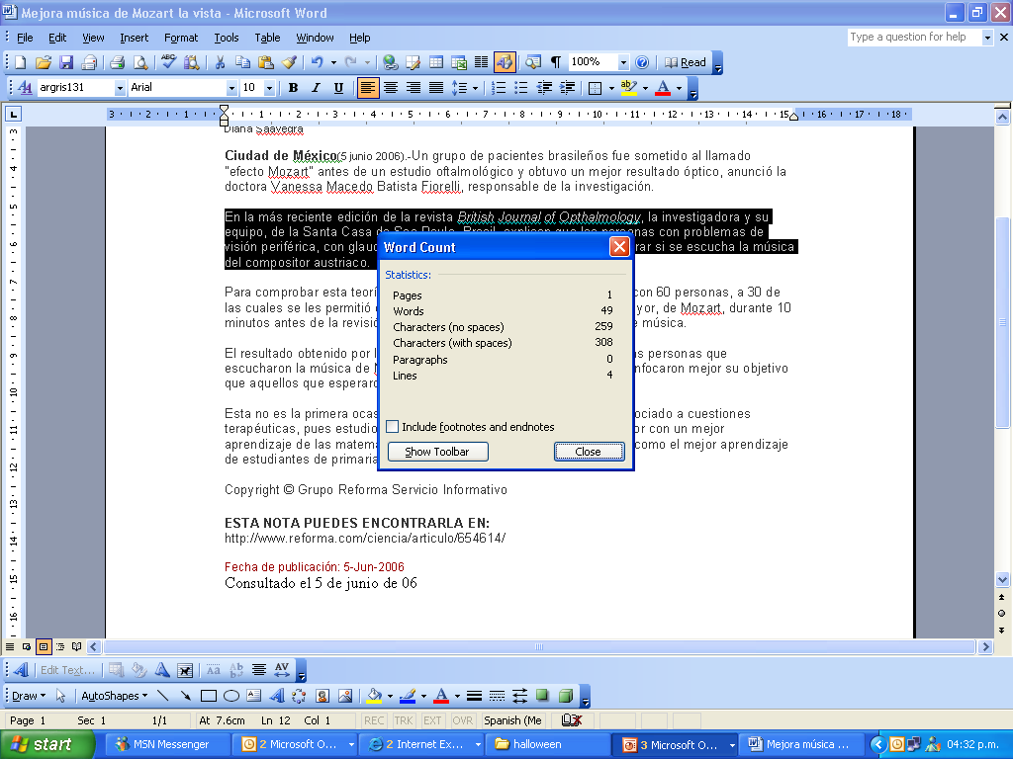
Cómo contar las palabras con word versión anterior a 2007
6

Slide 12
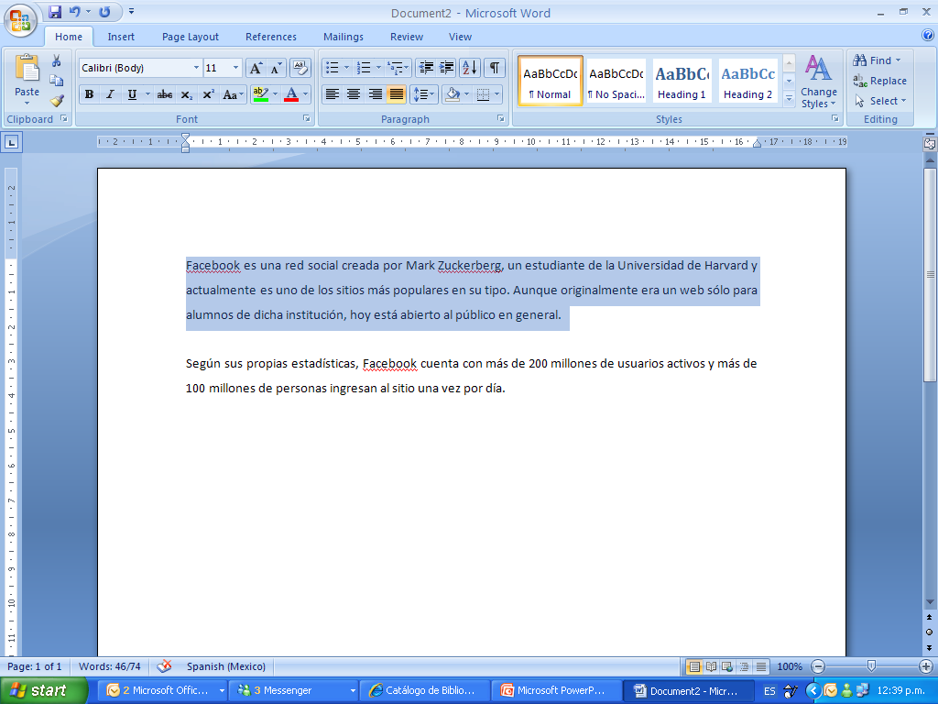
Cómo contar las palabras con word versión 2007
Aquí se señala el número de palabras del párrafo, es el número de arriba. El número total de palabras es el número de abajo.
7

Slide 13
Citas en el texto.
¿ Cómo se incluyen en un texto ?
Si la frase tiene 40 palabras o menos
Se incorpora en el mismo texto de la redacción original y se encierra entre comillas dobles.
En seguida entre paréntesis se escribe el apellido del autor, año de publicación y el número (s) de páginas.
8

Slide 14
Citas en el texto. EJEMPLO
Si la frase tiene 40 palabras o menos
Existen diversas formas de contaminar el planeta Tierra, “ todas
las sustancias extrañas emitidas a la atmósfera, de origen
artificial o natural, constituyen contaminación atmosférica”
(Erickson, 1993, p.34).
9

Slide 15
Citas en el texto
        Si la frase tiene más de 40 palabras :
Se despliega en un párrafo distinto al texto donde se va a
emplear la cita y se omiten las comillas.
El nuevo párrafo se escribe con sangría por los 2 lados.
En seguida entre paréntesis se escribe el apellido del autor,
año de publicación y el número (s) de páginas.
10

Slide 16
Citas en el texto. EJEMPLO
Si la frase tiene más de 40 palabras
La naturaleza dota a las seres vivos de mecanismos de
Adaptación, por ejemplo:
la rana arborícola norteamericana (…) al llegar el invierno simplemente se congela, y cuando retorna la primavera, sale de su capa de hielo y vuelve a la vida. Esta criatura tiene en el cuerpo una especie de sistema anticongelante: unas proteínas especiales que transforman en hielo la sangre y otros líquidos extracelulares. De esta forma, desciende el punto de congelación en el interior de las células, y el contenido se mantiene líquido. Esto ayuda a la rana ha soportar hasta los inviernos más crudos. En primavera se descongela, y pronto vuelve a saltar como si nada hubiera ocurrido. (Berndorff, 2004, p.62).
1.3 cms ó 5 espacios
11

Slide 17
Citas en el texto. EJEMPLO
Si se repite el mismo autor.
Para desempeñar su trabajo y lograr el objetivo de que las clases sean un éxito; además de ir sembrando el gusto, el deseo de participar en una clase virtual, el facilitador debe de “cultivar el servicio al cliente” (Foster, 1997, p.15), esto se logra siguiendo estas indicaciones:
“Ser fácil de localizar” (p.16) Tanto el alumno como el profesor tutor y/o titular cuando lo requieran deben de encontrar al facilitador para hacerlo partícipe de sus dudas, comentarios e indicaciones, por eso es importante que les comunique el lugar físico en donde se encuentra su área de trabajo, así como los medios de comunicación a través de los cuales se puede iniciar un contacto como: dirección de correo electrónico, número de messenger, icq y/o teléfono.
“Conocer el producto” (p.28) , es decir, conocer la clase virtual; existe un medio fácil y accesible para que esto sea posible: la página web de la materia o bien el curso en plataforma blackboard, sólo se necesita que el facilitador esté conectado a internet y en cuestiones de segundos accede al curso, donde lee acerca de las actividades de la materia, el equipo docente, las fechas de entrega, las políticas del curso y de evaluación, es importante conocer esta información porque “no hay nada que destruya la credibilidad con mayor rapidez que una mirada perdida y una mirada interrogativa como respuesta a una pregunta sencilla” (p.28).
31

Slide 18

Referencias
En el estilo APA, la bibliografía recibe el nombre de
REFERENCIAS
38

Slide 19

Referencias.
Recomendaciones generales
Referencias
Se incluyen al final del trabajo de investigación
----
-----
Inicia la sección con el título de referencias
Referencias
39

Slide 20
Referencias.
Recomendaciones generales
No incluir las fuentes que no se citaron en el documento de investigación, aunque se haya consultado

Las referencias es escriben en orden alfabético.
Al escribir una referencia se inicia escribiendo
el autor (apellido más inicial de nombre)
40

Slide 21
Referencias.
Recomendaciones generales
Cada referencia debe tener una sangría
francesa (la primera línea no lleva sangría,
pero si las demás).
Lllfjjfmfmvkggo
fmfn85509mv
gmvclkkvtkkb
mckjvitjtiji5uj
Se debe de poner la fecha de publicación entre paréntesis
inmediatamente después del apellido del autor.
41

Slide 22
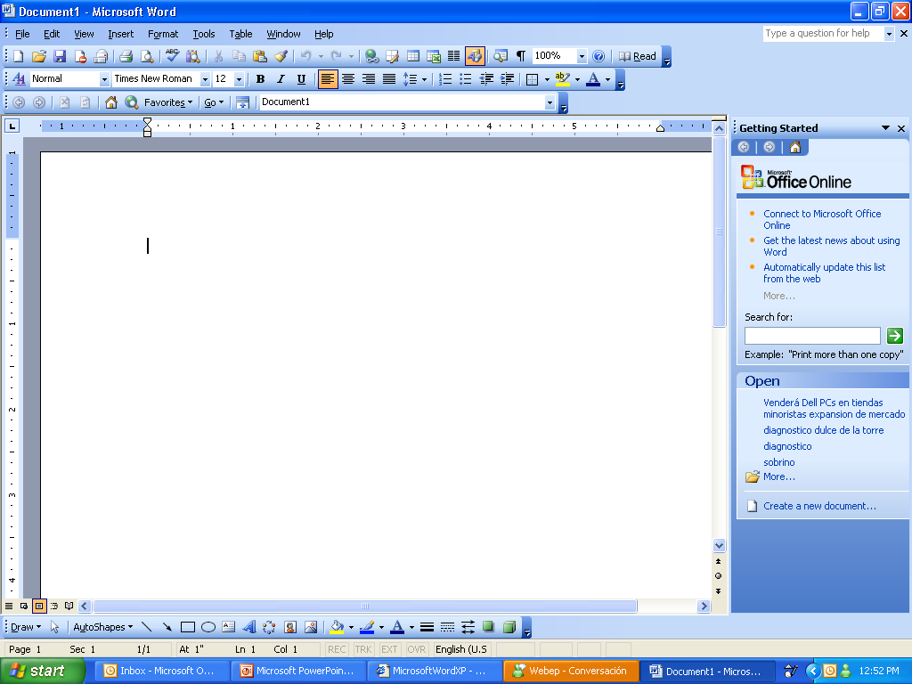
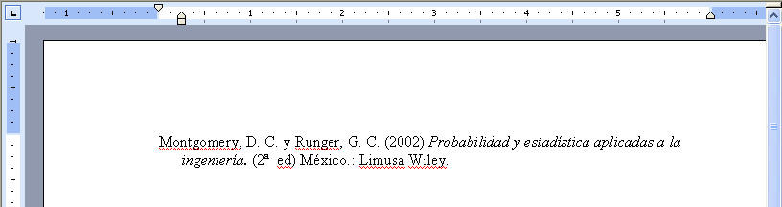
Sangría francesa
Los triángulos de la regla horizontal nos sirven para
programar la sangría.
Para dar a un párrafo una sangría francesa se modifica
el triángulo inferior izquierdo de la regla.
42

